Slide 1
Model-independent constraints on the coupling constants of the $Z^{′}$-boson with radiation corrections
Minsk, Belarus, 27 August – 3 September, 2023
THE XV INTERNATIONAL SCHOOL-CONFERENCE
THE ACTUAL PROBLEMS OF MICROWORLD PHYSICS
V. R. Kurylenka, I.A. Serenkova
Sukhoi State Technical University, Gomel

Slide 2
ВВЕДЕНИЕ
Стандартная модель сильных и электрослабых взаимодействий элементарных частиц, основанная на калибровочной группе SU(3)_{C} × SU(2)_{L} × U(1)_{Y}, достигла впечатляющих успехов в описании экспериментальных данных, полученных во всем интервале имеющихся на сегодняшний день энергий. Современные феноменологический статус Стандартной модели базируется в первую очередь на всестороннем исследовании процессов адрон-адронного рассеяния на Большом адронном коллайдере LHC. Вместе с тем, дальнейшая прецизионная проверка Стандартной модели будет выполнена в e⁺e⁻ аннигиляции на будущем коллайдере CLIC с энергией 3 ТэВ.
В настоящей работе рассматривается процесс e⁺e⁻ аннигиляции в пару лептонов другого поколения или в пару кварков. Данный процесс изучается достаточно давно, однако в области энергии современных экспериментов значительную роль играют эффекты теории возмущений, возникающие в следующих за лидирующим порядках, так называемые радиационные поправки.
Актуальность данной работы заключается в установлении влияния радиационных поправок на ограничения констант связи $Z^{′}$ при анализе полного и дифференциального сечения.
[1] R. L. Workman and Others (Particle Data Group), Review of Particle Physics, PTEP 2022, 083C01 (2022).

Slide 3
Дифференциальное и полное сечение процесса аннигиляционного рождения пар мюонов и тяжелых кварков. Асимметрия вперед-назад
В Стандартной модели $v_{e}\sim −1/2+{\left(\sin{θ_{W}}\right)}^{2}$, $a_{e}\sim −1$. В модельно-независимом анализе константы связи $v_{e}^{′}$ и $a_{e}^{′}$ рассматриваются как свободные параметры.
Дифференциальное сечение электрон-позитронной аннигиляции в пару фермионов e⁺e⁻ → f¯f для неполяризованных начальных пучков может быть записано в борновском приближении:
$$\frac{dσ_{ff}}{dcosθ}= \frac{πα_{e.m.}^{2}}{2s}\left[\left(1+\cos^{2}θ\right)F_{1}+2cosθ F_{2}\right],$$
$$F_{1}= F_{1}^{SM}+ {∆F}_{1}, F_{2}= F_{2}^{SM}+ {∆F}_{2}.$$
$$F_{1}^{SM}=Q_{e}^{2}Q_{f}^{2}+2 Q_{e}v_{e}Q_{f}v_{f}Reχ_{Z}+\left(v_{e}^{2}+a_{e}^{2}\right)\left(v_{f}^{2}+a_{f}^{2}\right){\left|χ_{Z}\right|}^{2},$$
$$∆F_{1}=2Q_{e}{v^{′}}_{e}Q_{f}{v^{′}}_{f}Reχ_{Z}+\left({v^{′}}_{e}^{2}+{a^{′}}_{e}^{2}\right)\left({v^{′}}_{f}^{2}+{a^{′}}_{f}^{2}\right){\left|χ_{Z}\right|}^{2}+2\left(v_{e}{v^{′}}_{e}+a_{e}{a^{′}}_{e}\right)\left(v_{f}{v^{′}}_{f}+a_{f}{a^{′}}_{f}\right)Re(χ_{Z}χ_{Z′}^{∗})$$
$$F_{2}^{SM}=2Q_{e}a_{e}Q_{f}a_{f}Reχ_{Z}+4v_{e}a_{e}v_{f}a_{f}{\left|χ_{Z}\right|}^{2}.$$
$$∆F_{2}=2Q_{e}{a^{′}}_{e}Q_{f}{a^{′}}_{f}Reχ_{Z}+4{v′}_{e}{a′}_{e}{v′}_{f}{a′}_{f}{\left|χ_{Z}\right|}^{2}+2\left(v_{e}{a^{′}}_{e}+{ v^{′}}_{e}a_{e}\right)\left(v_{f}{a^{′}}_{f}+{v^{′}}_{f}a_{f}\right)Re\left(χ_{Z}χ_{Z^{′}}^{∗}\right)$$
χ_{V} = s/(s − M_{V}² + iM_{V} Γ_{V} )
, где
(V = Z, $Z′$)
[2] P. Osland and A.A. Pankov, Z-prime interference effects from TRISTAN to LEP-2, Phys. Lett. B 403 (1997) pp.93-100.

Slide 4
Традиционно рассматриваются следующая пара интегральных наблюдаемых: полное сечение рассеяния σ_{ff} и асимметрия вперед–назад A_{FB}:
$$σ_{ff}=\int_{−1}^{1}{\frac{dσ_{ff}}{dcosθ}} dcosθ= {N_{f}σ}_{pt}F_{1}$$
, где
$$σ_{pt}=(4πα_{e. m.}^{2})/(3s)$$
$$A_{FB}=\frac{σ_{FB}}{σ_{ff}}≡\frac{σ_{ff}^{F}−σ_{ff}^{B}}{σ_{ff}}=\frac{3F_{2}}{4F_{1}}.$$
Здесь сечение рассеяния в переднюю и заднюю полусферу определяются, соответственно, как
$$σ_{ff}^{F}=\int_{0}^{1}{\left(\frac{dσ_{ff}}{dcosθ}\right)dcosθ, и }σ_{ff}^{B}=\int_{−1}^{0}{\left(\frac{dσ_{ff}}{dcosθ}\right)dcosθ.}$$

Slide 5
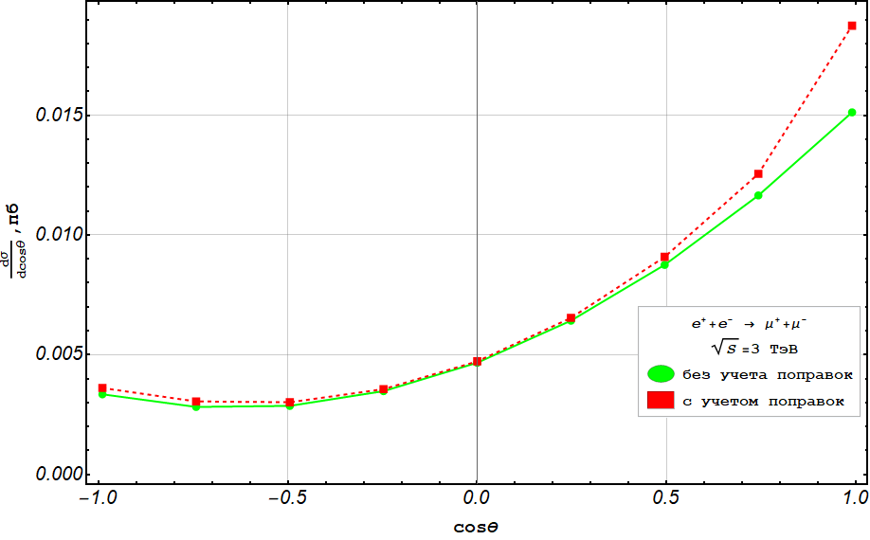
Рисунок 1 - График зависимости дифференциального сечения от $\cos{θ}$ процесса $e^{+}+e^{−}→μ^{+}+μ^{−}$ для СМ в борновском приближении и с учетом радиационных поправок при энергии $\sqrt{S}=3$ ТэВ.
[3] Hahn, Thomas Automatic loop calculations with FeynArts, FormCalc, and LoopTools 2000-10 Nuclear Physics B - Proceedings Supplements , Vol. 89, No. 1-3 Elsevier BV p. 231-236

Slide 6
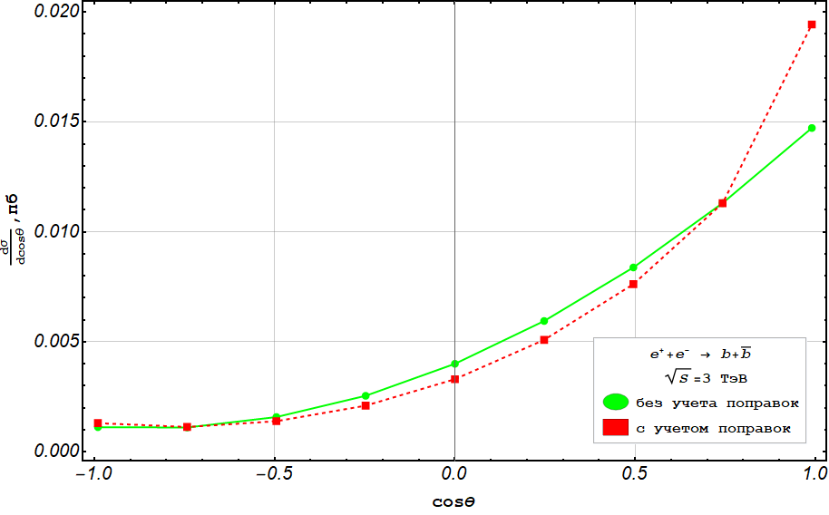
Рисунок 2– График зависимости дифференциального сечения от $\cos{θ}$ процесса $e^{+}+e^{−}→b+\overline{b}$ для СМ в борновском приближении и с учетом радиационных поправок при энергии $\sqrt{S}=$ 3 ТэВ.

Slide 7
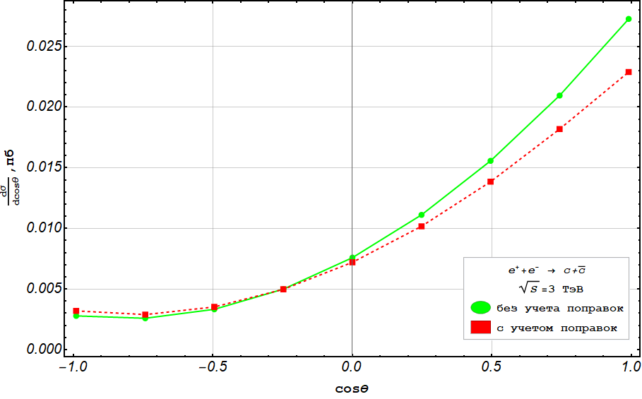
Рисунок 3 – График зависимости дифференциального сечения от $\cos{θ}$ процесса $e^{+}+e^{−}→c+\overline{c}$ для СМ в борновском приближении и с учетом радиационных поправок при энергии $\sqrt{S}=3$ ТэВ.

Slide 8
Для построения модельно-независимых ограничений на параметры $Z^{′}$-бозона в процессах $e^{+}e^{−}$→ ${\text{µ}}^{+}{\text{µ}}^{−}, e^{+}e^{−}→b\overline{b}$, $e^{+}e^{−}→c\overline{c}$ использованы следующие параметры:
Процесс | $$e^{+}e^{−}→µ^{+}µ^{−}$$ | $$e^{+}e^{−}→b\overline{b}$$ | $$e^{+}e^{−}→c\overline{c}$$
Электрический заряд | $$Q_{µ}=−1$$ | $$Q_{b}−\frac{1}{3}$$ | $$Q_{c}=+\frac{2}{3}$$
Изотопический спин
Цветовой фактор | $$N_{µ}=1$$ | $$N_{b}=3$$ | $$N_{c}=3$$
Эффективность регистрации конечных фермионов | $ε_{µµ}$=0.95 | $$ε_{bb}=0.60$$ | $$ε_{cc}=0.35$$
$$v_{f}= \frac{g_{f}}{e}V_{Z}^{f}=\frac{1}{SwCw}(\frac{I_{3L}^{f}}{2}−Q_{f}S_{W}^{2})$$
$v_{f}^{′}$= $\frac{g_{Z′}}{e}V_{f}^{′}$
SM:
$Z^{′}$:
$$a_{f}= \frac{g_{f}}{e}A_{Z}^{f}=\frac{1}{SwCw}\frac{I_{3L}^{f}}{2}$$
$a_{f}^{′}$= $\frac{g_{Z′}}{e}A_{f}^{′}$
В модельно-независимом случае $v_{f}^{′}$ и $a_{f}^{′}$ свободные параметры.
Предполагается что, константы связи $Z^{′}$-бозона с лептонами согласуются с Стандартной моделью.

Slide 9
Чувствительность для дифференциального сечения и асимметрии вперед-назад можно оценить с помощью функции $χ^{2}$ с двумя степенями свободы, определяемой соотношением:
$$χ^{2}=\sum_{i}^{bins}{{\left[\frac{N_{SM+Z^{′}}(i)−N_{SM }(i)}{δN_{SM}(i)}\right]}^{2}+{\left(\frac{∆A_{FB}}{δA_{FB}}\right)}^{2}}, здесь N\left(i\right)=Lσ_{i}ε −количество событий в i бине.$$
$δN\left(i\right)=\sqrt{N\left(i\right)} − эксперементальная погрешность$, $σ_{i}=\int_{z_{i}}^{z_{i+1}}{\frac{dσ}{dz}dz},\left(\left|z\right|≤0,98\right).$
Для полного сечения и асимметрии вперед-назад функция $χ^{2}$ определяется следующим образом:
$$χ^{2}={\left(\frac{∆σ}{δσ}\right)}^{2}+{\left(\frac{∆A_{FB}}{δA_{FB}}\right)}^{2}$$
Критерием для получения ограничений служит условие, согласно которому $χ^{2}<χ_{crit}^{2}$. Величина $χ_{crit}^{2}$ определяется требуемым уровнем статистической достоверности ($χ_{crit}^{2}$=5,99).
[4] И. Д. Бобовников, А.А. Панков, Эффекты Z-Z’ смешивания в процессах рождения пар $W^{±}$-бозонов на адронных и лептонных коллайдерах высоких энергий, Письма в ЭЧАЯ. 2016 Т. 13, №1(199). С. 8-35

Slide 10
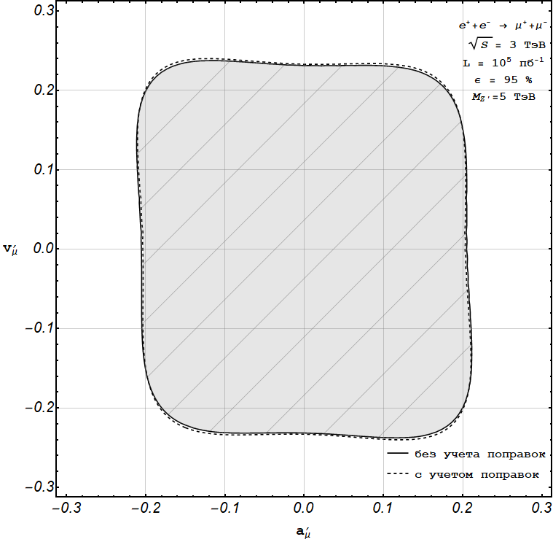
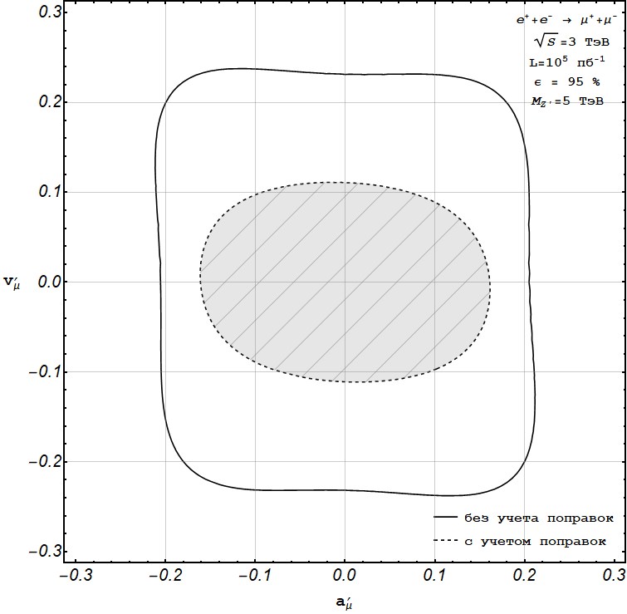
А
Б
Рисунок 4 – Модельно-независимые ограничения на константы $Z^{′}$-бозонов ($a^{′}$,$v^{′}$), полученные из комбинированного анализа полного (А) и дифференциального (Б) сечения и асимметрии вперед-назад по критерию $χ^{2}$ для процесса $e^{+}+e^{−}→μ^{+}+μ^{−}$ при энергии $\sqrt{S}=3$ ТэВ в борновском приближении и с учетом радиационных поправок при массе $M_{Z^{′}}=5$ ТэВ.

Slide 11
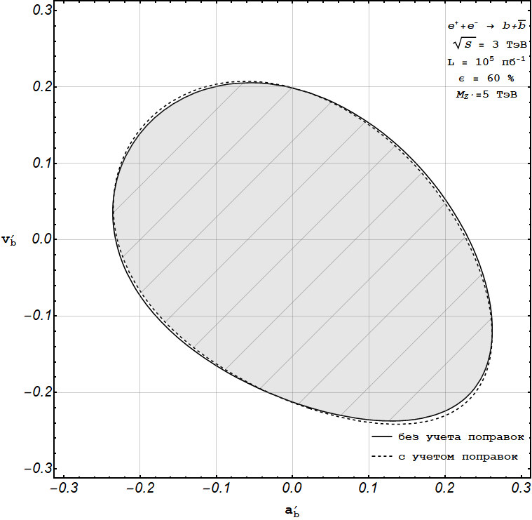
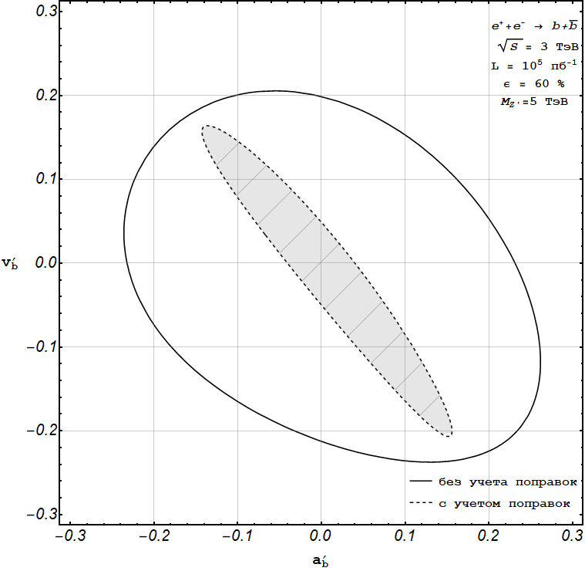
А
Б
Рисунок 5 – Модельно-независимые ограничения на константы $Z^{′}$-бозонов ($a^{′}$,$v^{′}$), полученные из комбинированного анализа полного(А) и дифференциального(Б) сечения и асимметрии вперед-назад по критерию $χ^{2}$ для процесса$e^{+}+e^{−}→b+\overline{b}$ при энергии $\sqrt{S}=3$ ТэВ в борновском приближении и с учетом радиационных поправок при массе $M_{Z^{′}}=5$ ТэВ.

Slide 12
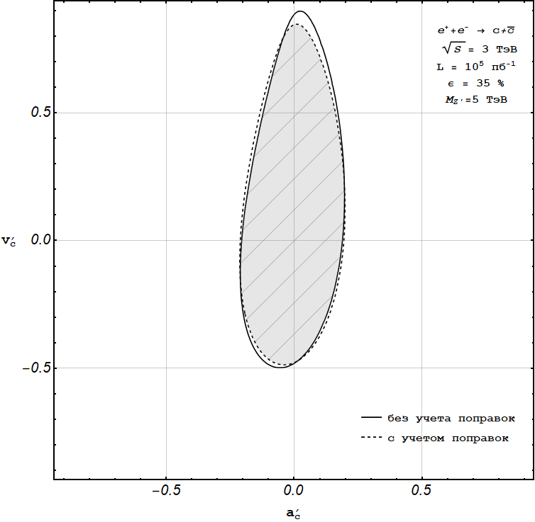
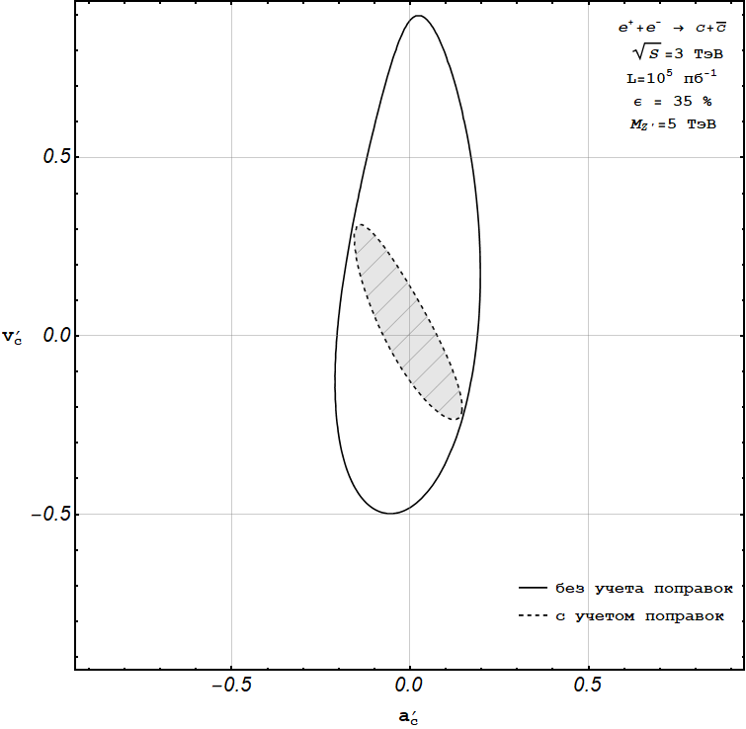
А
Б
Рисунок 6 – Модельно-независимые ограничения на константы $Z^{′}$-бозонов ($a^{′}$,$v^{′}$), полученные из комбинированного анализа полного(А) и дифференциального(Б) сечения и асимметрии вперед-назад по критерию $χ^{2}$ для процесса $e^{+}+e^{−}→c+\overline{c}$ при энергии $\sqrt{S}=3$ ТэВ в борновском приближении и с учетом радиационных поправок при массе $M_{Z^{′}}=5$ ТэВ.

Slide 13
Заключение
Влияние радиационных поправок на дифференциальное сечение приводит к увеличению значения сечения для процесса $e^{+}+e^{−}→μ^{+}+μ^{−}$ на всех значениях cosθ, и уменьшению для процессов $e^{+}+e^{−}→b+\overline{b}$ и $e^{+}+e^{−}→c+\overline{c}$ почти на всех значениях cosθ.
Влияние радиационных поправок на полное сечение приводит к увеличению значения сечения для процесса $e^{+}+e^{−}→μ^{+}+μ^{−}$, и уменьшению для процессов $e^{+}+e^{−}→b+\overline{b}$ и $e^{+}+e^{−}→c+\overline{c}$.
Влияние радиационных поправок на модельно-независимые ограничения на константы Z'-бозонов полученные из комбинированного анализа полного сечения и асимметрии вперед-назад не приводи к каким-либо существенным изменениям, кроме процесса $e^{+}+e^{−}→c+\overline{c}$, для которого ограничения на константу связи $v_{c}^{′}$ уменьшается на 5 %.
Влияние радиационных поправок на модельно-независимые ограничения на константы Z'-бозонов полученные из комбинированного анализа дифференциального сечения и асимметрии вперед-назад приводит к существенным изменениям: для процесса $e^{+}+e^{−}→μ^{+}+μ^{−}$ ограничения на константу связи $v_{μ}^{′}$ уменьшаются 52,5 %, а ограничение на $a_{μ}^{′}$ уменьшается на 22 %; для процесса $e^{+}+e^{−}→b+\overline{b}$ ограничения на константы сжимаются и уменьшаются примерно в 6 раз; для процесса $e^{+}+e^{−}→c+\overline{c}$ ограничения на константы сильно сжимаются и уменьшаются примерно в 9 раз

Slide 14
Спасибо за внимание!

